Slide 1
آزمایشگاه معماری سیستم های کامپیوتری
مدرس: دربانی
p.darbani@gmail.com

Slide 2
جلسه ششم
طراحي مدارهاي ترتيبي

Slide 3
انواع مدارها
مدارهای ترکیبی: دسته ای از مدارهای منطقی هستند که خروجی آن‌ها تنها تابع مقادیر ورودی مدار است.
مدارهای ترتیبی: دسته ای از مدارهای منطقی هستند که خروجیِ آنها تابع متغیرهایِ ورودی و وضعیت کنونیِ عناصرِ حافظه (که وضعیت کنونی عناصر حافظه خود تابع حالت پیشین ورودی‌ها می‌باشد) است.
سنکرون
آسنکرون
مدار ترکیبی
مدار ترکیبی
حافظه
مدار ترتیبی
clock

Slide 4
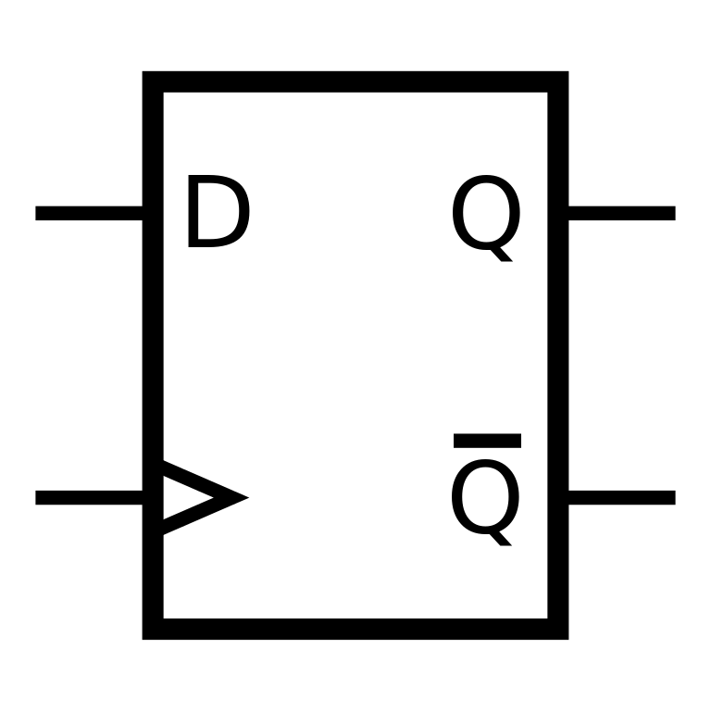
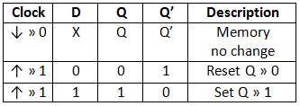
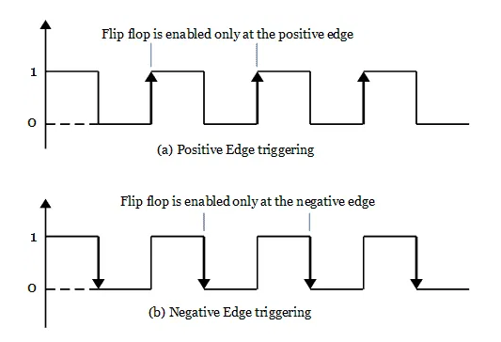
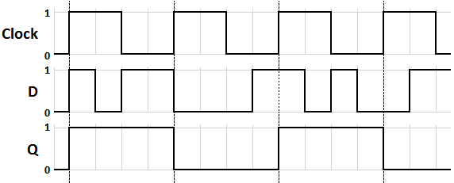
حافظه (D Flip-Flop)

Slide 5
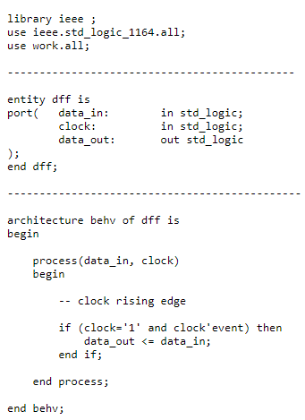
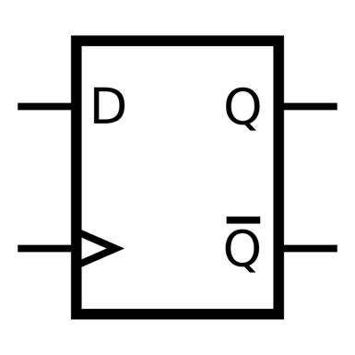
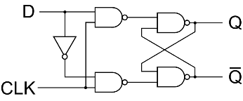
VHDL of D Flip-Flop

Slide 6
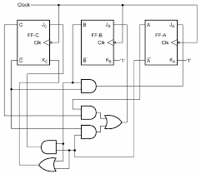
مثالی از مدار ترتیبی

Slide 7
مدارهای ترتیبی
كليه مدارهاي ديجيتالي كه در آزمايش هاي قبلي مورد بررسي قرار گرفته بودند از نوع مدارهاي تركيبي بودند. در اين مدارها خروجي ها تنها تابع ورودی های مدار هستند.
بسياري از سيستم هايي كه در عمل با آن مواجه هستيم حاوي عناصر حافظه هم هستند و بنابراين لازم است تا اين سيستم ها بر حسب منطق ترتيبي مورد بررسي قرار گيرند.
در مدارهای ترتیبی همزماني با مولد ساعت تحقق مي يابد که در آن رشته متناوبي از پالس ساعت به وسيله اين دستگاه توليد مي گردد. پالس هاي ساعت در سرتاسر سيستم توزيع مي گردند.
عناصر ذخيره سازي در مدارهاي ترتيبي ساعت دار را فليپ فلاپ مي گويند. فليپ فلاپ يك ذخيره ساز دودويي است و قادر است يك بيت از اطلاعات را در خود ذخيره نمايد.
حالت فليپ فلاپ ها تنها هنگام تغيير وضعيت يك پالس ساعت عوض مي شود.
حساسيت فليپ فلاپ ها به لبه كلاك (پالس ساعت) را در VHDL به وسیله process توصيف مي كنيم.

Slide 8
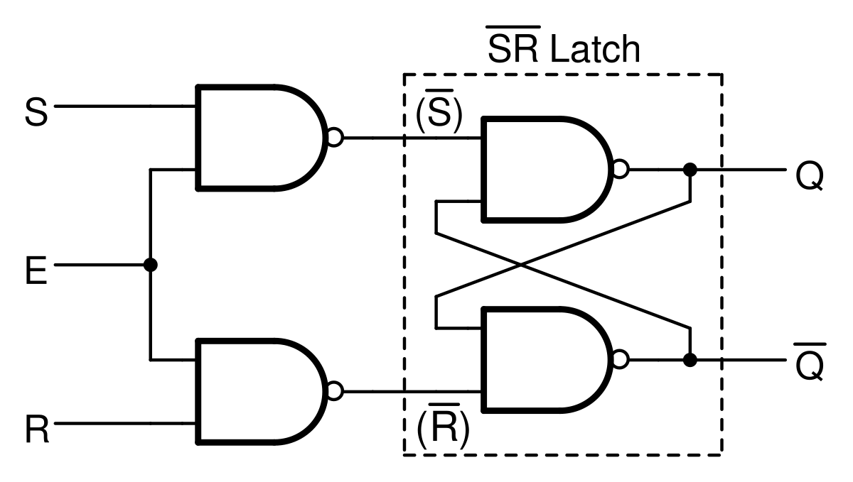
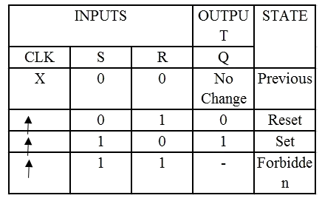
SR - FF

Slide 9
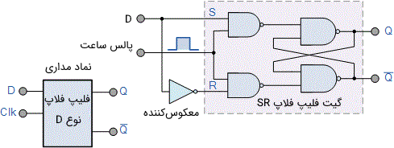
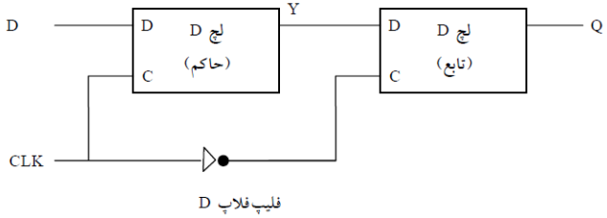
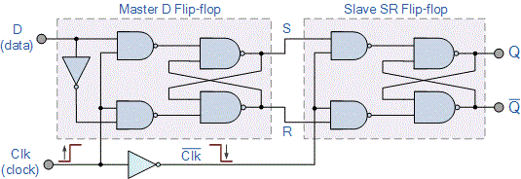
D - FF
ساختار داخلي فلیپ فلاپ D :
Clock | D | Q | Q’ | توصیف
0 | x | Q | Q’ | عدم تغییر حافظه
1 | 0 | 0 | 1 | ریست کردن Q به 0
1 | 1 | 1 | 0 | ست کردن Q به 1
فلیپ فلاپ Master-Slave D :
در هر لحظه یکی از فلیپ فلاپ‌هایMaster یاSlave روشن و دیگری خاموش است. یعنی هر دو هم‌زمان نمی‌توانند روشن باشند.
پس زمانی که یک پالس کامل 0-1-0 به ورودی کلاک اعمال شود، خروجیQ مقدارD را در خود کپی می‌کند.

Slide 10
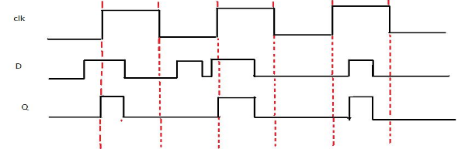
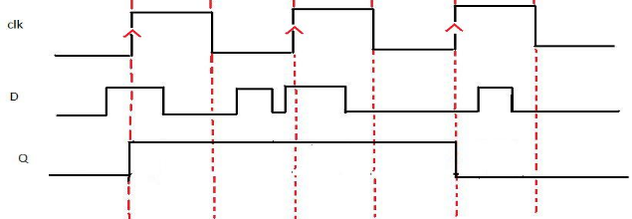
D - FF
D-FF (حساس به سطح)
D-FF (حساس به لبه پالس ساعت)

Slide 11
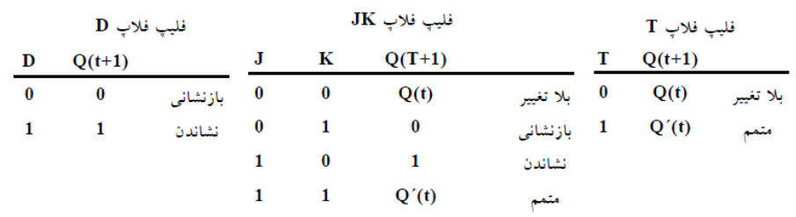
Flip Flop
اقتصادي ترين فليپ فلاپ قابل ساخت، نوع D حساس به لبه است كه به تعداد كمتري گيت نياز دارد.
ديگر فليپ فلاپ ها را مي توان با فليپ فلاپ D به وجود آورد.
دو فليپ فلاپ رايج در طراحي سيستم هاي ديجيتال عبارتند از: JK و T
T يك فليپ فلاپ متمم ساز است كه در طراحي شمارنده هاي دودويي استفاده می شود.

Slide 12
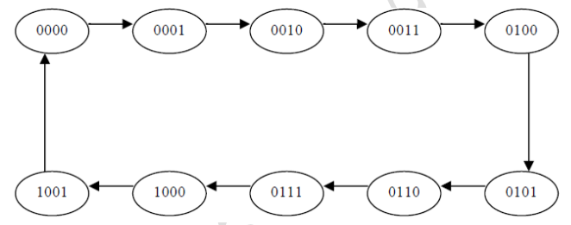
شمارنده
گيت ها در شمارنده ها چنان به هم متصل شده اند تا رشته از پيش تعيين شده اي از حالات را توليد نمايند.
يك شمارنده دهدهي رشته اي از ده حالت را دنبال كرده و پس از 9 به 0 باز مي گردد
چنين شمارنده اي بايد حداقل چهار فليپ فلاپ براي نمايش هر رقم دهدهي داشته باشد، زيرا يك رقم دهدهي با كد چهار بيتي نشان داده مي شود.

Slide 13
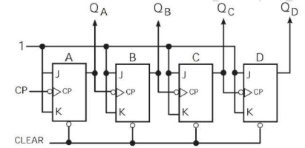
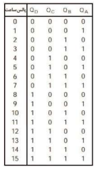
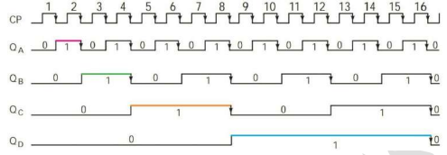
شمارنده آسنکرون
براي توصيف شمارنده ها از قابليت توصيف رفتاري زبان VHDL استفاده ميكنيم ولي در پايان طراحي و بعد از سنتز مدار توسط نرم افزار حتما بايد چك كنيم كه شمارنده با استفاده از فليپ فلاپ ها ساخته شده باشد. در غير اينصورت يك مدار تركيبي ايجاد ميشود كه غلط است.

Slide 14
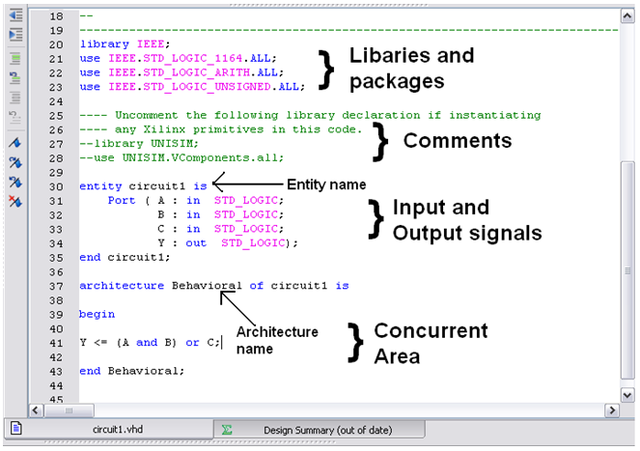
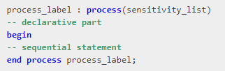
دستورات ترتیبی در VHDL
ماهیت دستورات در Architecture به صورت Concurrent (ترکیبی) است.
از کلمه‌‌ی کلید‌‌ی Begin، مربوط به بخشArchitecture تا انتها‌‌یArchitecture که با عبارت کلید‌‌یend Architecture پایان می‌یابد، محیطConcurrent است که فقط مدار‌‌ات ترکیبی در آن تعریف می شوند.
می‌توانیم در دل محیطConcurrent به وسیله‌‌ی ساختار Process محیط جدید‌‌ی ایجاد کنیم که آن را محیطSequential (ترتیبی) می‌نامند؛ در محیطSequential می‌توانیم مدار‌‌ات ترتیبی و ترکیبی را پیاده‌‌ساز‌‌ی کنید.
دستور Process ناحیه ای در Architecture تعیین میکند که در آن دستورها به ترتیب اجرا میشوند (مانند C، C++ و ...).
دستورات ترتیبی دستورات CASE ، IF THEN ELSE ،LOOP و غیره را شامل می شوند.
Sequential
Area

Slide 15
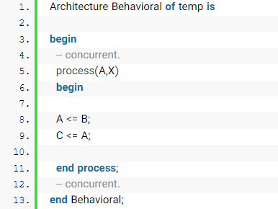
Process (I)
محیط Process، با کلمه‌‌ی کلید‌‌یProcess شروع می‌شود و با عبارت کلید‌‌یend Process پایان می‌یابد.
قبل از کلمه‌‌ی کلید‌‌یProcess و بعد از عبارت کلیدی end Process، جزء محیطConcurrent محسوب می‌شود.
لیست حساسیت، سیگنال هایی را تعریف میکند که با تغییر مقدار یک یا چند تا از آنها دستورات درون دستور پروسس اجرا می شوند. در واقع عبارات ارجاع درون محیطProcess‌‌ زمانی ارزیابی می‌‌شوند که حداقل، مقدار یکی از سیگنال‌ها‌‌ی درون لیست حساسیت تغییر کند.
در مثال رو به رو دو عبارت ارجاع ساده وجود دارد که مقدار رجیسترB را بهA و مقدار رجیسترA را بهC منتقل می‌‌کند.
اگر این دو عبارت ارجاع در محیطConcurrent نوشته شد‌ه بود،B بهA وصل می‌شد و مقدارB بهA منتقل می‌‌شد. مقدارA نیز بهC منتقل می‌‌شد و هر سه سیگنال B‌‌،A وC با هم برابر بود‌‌ند.
اما در محیط Process، بعد از فعال شد‌‌ن Process، عبارات ارجاع، خط به خط‌‌ و به ترتیب ارزیابی می‌‌شوند. اما بر خلاف زبان‌ها‌‌ی برنامه‌‌نویسی، پس از ارزیابی هر خط، مقدار رجیستر سمت چپ، به‌‌روز‌‌رسانی یا آپدیت نمی‌شود‌‌؛ بلکه مقدار رجیستر‌ها‌‌ی سمت چپ (که مقداری به آن‌ها ارجاع شده)، زمانی به‌‌روز‌‌رسانی می‌‌شود که به انتها‌‌ی Process برسیم. بنا‌‌بر‌‌این تا زمانی که به انتها‌‌ی Process نرسیده‌ایم، مقدار رجیستر‌ها همان مقدار‌‌ی است که قبل از فعال شدن Process بوده است.

Slide 16
Process (II)
اگر Process فعال شود، پس از انجام ارجاع خط هشتم و وقتی به ارجاع خط نهم می‌رسیم، مقدار رجیسترA برابر با مقدار فعلی رجیسترB نیست؛ زیرا هنوز فعالیت Process تمام نشده است و مقادیر رجیسترها به‌روز‌رسانی نشده‌اند. در انجام ارجاع خط نهم از کد، مقدار A برابر با مقدارA قبل از فعال شد‌‌ن Process است.
مثال: فرض کنید جدول زیر، قبل از فعال شدن Process (یعنی قبل از اینکه یکی از سیگنال‌ها‌‌ی لیست حساسیت تغییر کند)، مقادیر رجیستر‌ها‌‌ی A، B وC برابر با 1‌‌، 2 و 3 بوده‌ا‌‌ند.
A | B | C
1 | 2 | 3
پس از فعال شدن Process، ابتدا در خط هشتم، مقدار رجیسترB به رجیسترA‌‌ منتقل می‌شود‌‌. پس، عدد ۲ بهA منتقل شد‌ه است؛ اما مقدارA قبل از پایان فعالیت Process، تغییری نمی‌کند.
در خط نهم از کد‌‌ و در ارجاع دو‌‌م‌‌، مقدارA بهC‌‌ منتقل شد‌ه است. مقدار رجیستر A‌‌، قبل از فعال شد‌‌ن Process ۱ بود‌ه است؛ بنا‌‌بر‌‌این، عدد ۱ به C‌‌، منتقل می‌شود.
پس از اینکه به پایان Process رسید‌‌یم، مقادیر رجیسترها به‌روزرسانی می‌شوند.
A | B | C
2 | 2 | 1

Slide 17
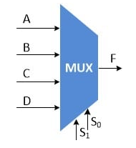
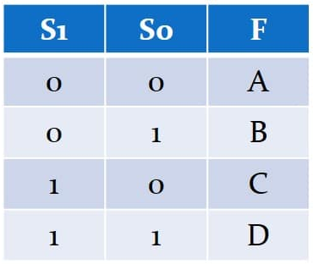
ساختار if then else
entity MUX4to1_if iS
Port (
A, B, C, D: in STD_LOGIC;
S : in STD_LOGIC_VECTOR (1 downto 0);
F : out STD_LOGIC );
end MUX4to1_if;
architecture Behavioral oF MUX4to1_if is
begin
process(A,B,C,D,S)
begin
if (S = "00") then
F <= A;
elsif (S = "01") then
F <= B;
elsif (S = "10") then
F <= C;
else
F <= D;
end if;
end process;
end Behavioral;
entity MUX4to1_if iS
Port (
A, B, C, D: in STD_LOGIC;
S : in STD_LOGIC_VECTOR (1 downto 0);
F : out STD_LOGIC );
end MUX4to1_if;
architecture Behavioral oF MUX4to1_if is
begin
process(A,B,C,D,S)
begin
F <= D;
if (S = "00") then
F <= A;
elsif (S = "01") then
F <= B;
elsif (S = "10") then
F <= C;
end if;
end process;
end Behavioral;
if ( condition ) then
do something ;
else
do something different ;
end if ;

Slide 18
آزمایش
کد قابل سنتز و شکل موج خروجی فلیپ فلاپ T با استفاده از process
یک نمونه شمارنده همزمان (synchronous) را معرفی کنید و راجع به عملکرد آن توضیح دهید. (نیازی به کد نیست)

